Slide 1
«Информационная безопасность детей: как распознать экстремистский контент в соцсетях»
ГОСУДАРСТВЕННОЕ БЮДЖЕТНОЕ ОБРАЗОВАТЕЛЬНОЕ УЧРЕЖДЕНИЕ «ШКОЛА № 85 ГОРОДСКОГО ОКРУГА ДОНЕЦК»
ДОНЕЦКОЙ НАРОДНОЙ РЕСПУБЛИКИ
Социальный педагог
Моисева Ю.В.
Донецк, 2026

Slide 2
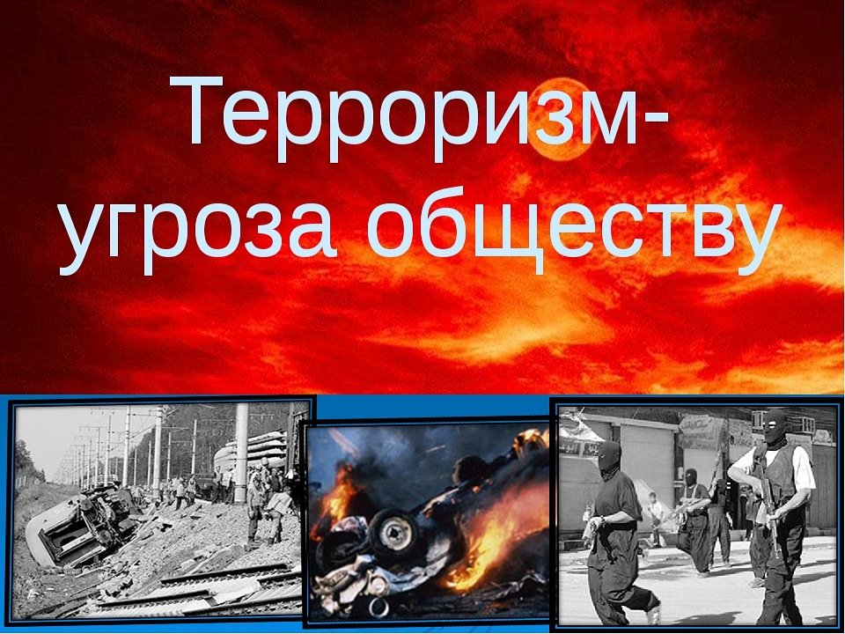
Терроризм – это не только ненависть и насилие. Это также ложь и лицемерие
Поэтому необходимо в полной мере использовать возможности средств массовой информации, чтобы вскрывать и разоблачать в общественном мнении способы маскировки истинных целей и устремлений организаторов и вдохновителей террора, реализуемых под внешне привлекательными лозунгами борьбы за свободу, защиту религиозных ценностей и национальных интересов. Особое внимание следует уделять формированию у граждан нашей многонациональной и многоконфессиональной страны иммунитета к попыткам вовлечь их в конфликты, взращиваемые на идеологии национализма и шовинизма, религиозной нетерпимости и вражды, так как по своим возможным последствиям они наиболее опасны и разрушительны.

Slide 3
Развенчанию террористической идеологии эффективно способствуют материалы, демонстрирующие неприятие обществом насилия как средства достижения политических, экономических и иных целей, информация о социальной изоляции и безусловном общественном осуждении террористов, о неотвратимости жесткого наказания их, а также их сообщников и пособников. Необходимо активнее использовать информацию правоохранительных органов по состоявшимся уголовным делам об актах терроризма и осуждении лиц, признанных решением суда виновными в террористической деятельности.
СМИ сегодня – самое оперативное и эффективное средство воздействия на массовое сознание и сфера противодействия терроризму. Они фактически являются оружием в непримиримой и бескомпромиссной войне, навязанной человечеству силами международного терроризма. Оружие это настолько же опасное, насколько и эффективное. Грамотное его использование может обеспечить большой успех, а неумелое – нанести огромный вред.
Поэтому важнейшая задача всех субъектов информационного противодействия терроризму и журналистского сообщества в первую очередь – сформировать механизм, обеспечивающий освещение террористической деятельности исключительно с негативных позиций, независимо от того, чем ее пытаются прикрыть и замаскировать.

Slide 4

Противодействие идеологии терроризма в сети
«Интернет»

Slide 5

Сеть «Интернет», всемирная паутина, в настоящее время является основным информационно-пропагандистским каналом, используемым практически всеми международными и национальными террористическими и экстремистскими организациями. Доступность и популярность интернета позволяет не только манипулировать сознанием отдельного человека или группы, но и изменять в некоторых случаях главный геополитический потенциал государства-национальный менталитет, культуру, моральное состояние людей. Сеть «Интернет» весьма проста в обращении и не требует специальных знаний при подключении с компьютеров, игровых приставок, различных гаджетов и телефонов. Распространение информации по сети не требует больших средств, механизм обратной связи позволяет эффективно общаться с пользователем сайтов, а высокая скорость передачи данных, межнациональный характер сети предполагают не только наличие массовой аудитории пользователей, но и сохранение их анонимности, большой выбор интерактивных сервисов.

Slide 6


Практически все крупные международные террористические структуры широко используют в информационно-пропагандистских акциях, ориентированных на молодежь, сеть «интернет», учитывая ее доступность и популярность в молодежной среде. В 1998 году террористические структуры поддерживали в развивающейся на тот момент «всемирной паутине» всего 12 сайтов. Уже к 2005 году их насчитывалось около 4800, а в настоящее время, по оценкам экспертов, – около 10 тысяч. Многие сайты специально постоянно меняют свой адрес, а в структуры экстремистских и террористических объединений все чаще входят специалисты, как правило, из числа молодых программистов, владеющие навыками компьютерного взлома и т.п. В сети « Интернет» в настоящее время работают около 200 только русскоязычных сайтов, поддерживающих идеи терроризма и экстремизма.

Slide 7
Анализ информационной обстановки в сети показывает, что контент основных интернет-ресурсов по продвижению идеологии терроризма носит наступательный, агрессивный характер, отличается хорошей теоретической базой, продуманным спектром методов управляемого информационно-психологического воздействия на пользователей и защищенностью ресурсов. Интернет сегодня превратился в мощный инструмент манипуляции сознанием и поведением молодых людей, способный эффективно влиять на общественное мнение как в России, так и за рубежом. Он предоставляет молодежным экстремистским объединениям новые возможности по обеспечению формирования автономных ячеек. В виртуальном пространстве осуществляется управление деятельностью автономных групп, проводится идеологическая работа, сбор средств, а также непосредственная подготовка к совершению экстремистских акций.
Одной из главных задач, решаемых экстремистскими и террористическими объединениями с помощью интернета, является как можно более широкое освещение своих акций с привязкой их к идеологическим установкам и устрашение общества.

Slide 8


Высокопрофессиональные порталы и сайты террористических организаций отличаются привлекательностью инфографики, оперативностью обновления, быстрой реакцией на самые последние события в регионах и в мире, продуманностью интерфейса, адресной ориентацией на различные социальные группы людей разного возраста. Техническая составляющая хорошо продумана: домены, как правило, регистрируются на подставных лиц, размещение осуществляется на серверах зарубежных провайдеров, обязательное наличие «зеркальных» веб-ресурсов, незначительно измененных, но легко узнаваемых пользователями.

Slide 9


Кроме того, интернет используется для привлечения и «мобилизации» сторонников и пособников, играющих важную роль в поддержке террористов. Следует отметить активное использование их вербовщиками социальных сетей, таких как «Одноклассники.Ru», «В контакте» и др..
Для анализа личной информации, вводимой пользователем при регистрации на сайте или в опросах, по которой можно определить его отношение к той или иной проблеме. С пользователями, которые представляются наиболее заинтересованными в деятельности объединения или подходящими для выполнения какого-либо задания, входят в контакт.

Slide 10
Социальные сети начинают играть все более и более важную роль в рекрутировании новых членов бандформирований. На террористических и экстремистских сайтах размещаются материалы о ведении джихада, даются советы по конспиративному пользованию телефонами и гаджетами, тактикой организации и ведения бандитских операций, изготовления мин и бомб, пользование взрывчатыми веществами, огнестрельным оружием, часто выступают и дискутируют идеологи радикальных религиозных течений, рядовые террористы и участники террористических актов.
Все эти материалы как правило отличает радикалистский, субъективный, тенденциозный характер. Ключевые слова в этих материалах- это насилие, агрессия против другого человека, общества.

Slide 11
Террористическая пропаганда в интернете направлена прежде всего на наиболее уязвимые и маргинальные группы общества. Психологическое состояние обиды, унижения, изоляции часто служат благодатным полем для террористической пропаганды, которая умело ведет к радикальному экстремизму. Особое внимание террористических и экстремистских сайтов направлено на несовершеннолетних пользователей.
Для организации экстремистских акций молодежными объединениями внедряются новые технологии. Примером такой активно развиваемой технологии является так называемый «флэшмоб», суть которого заключается в том, что незнакомые между собой люди через интернет договариваются о месте, времени и сценарии проведения определенной кратковременной акции. Не общаясь друг с другом, собравшиеся одновременно и демонстративно выполняют заранее оговоренное действие, а затем мгновенно расходятся. Указанная технология может стать действенным средством воздействия на общественное сознание, придать видимость массовости и социальной значимости проводимым акциям. При этом флэшмоб не подпадает под действие правовых норм российского законодательства в части, касающейся проведения несанкционированных митингов, уличных шествий и пикетирования в общественных местах, что существенно осложняет применение правовых норм для противодействия проведению акций такого рода.
Вдохновители террора широко используют преимущество интернета в сравнении с электронными и печатными СМИ в отношении скорости подачи информации.

Slide 12
Пропагандисты террора практикуют работу на форумах, в социальных сетях, порталах общего доступа. Активно используется экстремистами и «Facebook». Практикуется ими и рассылка контактов журналистам с целью последующей информации. Многие экстремистские и террористические сайты поддерживаются на нескольких языках.
Мошенничество в интернете довольно распространенный способ зарабатывания денежных средств. Здесь и хищение личных данных, кражи кредитных карт, обман с использованием электронных средств коммуникации, мошенничество на аукционах и биржах, кражи интеллектуальной собственности.

Slide 13
Как распознать экстремистские материалы в интернете
Экстремизм – это приверженность крайним взглядам и методам действий, подразумевающих провокацию беспорядков и вовлечение в террористические акции. Главными инструментами являются так называемые экстремистские материалы. Призыв к экстремистской деятельности может принимать любые формы: от печатной до аудио и визуальной. Чтобы не попасться на удочку и не стать ведомым, стоит присмотреться к тому, что вы смотрите, слушаете или читаете.
Начнем с того, что каждый уважающий себя экстремист будет всеми способами оправдывать терроризм. Важно помнить, что не все террористические группировки считаются таковыми на территории нашей страны, например, ливанская «Хезболла».
Принять решение о запрете той или иной организации может лишь суд, поэтому позитивные высказывания в адрес разрешенных в России группировок считать проявлением экстремизма нельзя. Узнать, запрещена ли в нашей стране та или иная организация, можно на сайте Национального антитеррористического комитета nac.gov.ru.

Slide 14
Экстремистские материалы нацелены на возбуждение социальной, расовой, национальной или религиозной розни. Они подразумевают призывы к убийству, избиению, а также выселению представителей определенной национальности, вероисповедания и социальной группы. Доходит до унизительного сравнения с животными, неодушевленными предметами и высмеивания значимых исторических событий, национальных и религиозных святынь. Порцию направленной на возбуждение неприязни и розни критики может получить любая социальная группа, будь то мужчины, женщины, медики, полицейские или циркачи. Важной чертой здесь является публичность высказывания. Будет ли человек продвигать свои взгляды в интернете, листовках или же станет декларировать идеи в очереди за хлебом – уголовный кодекс предусматривает наказание по каждому из таких случаев.
В тесной связи с возбуждением розни находится притеснение интересов человека из-за его национальной, религиозной и языковой принадлежности. Если в публичном заявлении кто-либо будет выступать за неравноправие – дескать, не достоин этот человек жить и работать наравне с нами, – этот гражданин опасен, смело проходим мимо.

Slide 15
В сети Интернет чаще всего встречаются следующие виды экстремистской информации:
1) размещение программных документов различных групп, содержащих информацию, побуждающую к насильственному изменению конституционного строя и нарушению целостности России. Например, все чаще в Интернете появляются сайты и форумы, на которых люди выступают за образование на территории Российской Федерации независимых государств: Казакии и Сибири. Можно утверждать, что подобные Интернет-статьи или форумы в той или иной степени угрожают целостности и неприкосновенности территории России, что прописано в статье 4 подпункт 3 Конституции Российской Федерации;
2) чаще всего на просторах Интернета можно встретить пропаганду исключительности, превосходства либо неполноценности граждан по признаку их отношения к религии, социальной, расовой, национальной, религиозной или языковой принадлежности и т.п. Т.к. Интернет демократичен в своей основе, здесь практически отсутствует момент цензуры, что зачастую приводит к распространению той или иной идеологии по всему миру. Подобный вид экстремизма распространен в социальных сетях, в тематических группах «Вконтакте». Например, известная многим школьникам и студентам группа «Mdk» (http://vk.com/mudakoff). Хочется отметить, что «посты» в этой группе редко отличаются терпимостью, часто используется инвективная лексика и в самих «постах», и в комментариях. Многие из предоставленных «постов», картинок, «демотиваторов» подходят под определение экстремистской деятельности (www.garant.ru).

Slide 16
Также в социальных сетях демонстрируется нацистская символика и встречается нацистская пропаганда. Например, введем в поисковую строку по группам Ввконтакте» слова нацист, нацистский и т.д. Здесь уже можно остановить свой взгляд на одних только названиях групп: «Скинхеды. Националисты. Нацисты»; «че нацист, да? Красавчик!»; «Скины, нацисты должны держатся вместе!»; «Нацистская партия Русь, русские неонацисты», «Викинг», «SS», «Белый расиализм», «Евгеника», «Имперский милитаризм», «Расология, воссоздание арийского райха»; «Нацистская коалиция» и т.д..
Еще раз подчеркнем, что распространение в сети интернет такого рода информации противозаконно. Почему? В соответствии с определением понятия экстремистских материалов, опубликованном в федеральном законе «О противодействии экстремистской деятельности», интернет-ресурсы попадают под определение «иные носители информации», так как интернет в настоящее время является крупнейшим хранилищем информации.

Slide 17
Чтобы противостоять экстремистской пропаганде, важно знать ее наиболее характерные методы, которые активно используются экстремистами.
Один из самых используемых приемов — заведомо ложное истолкование истории. Этот метод нацелен на постепенное изменение общественного мировоззрения. Распространяется миф о многовековой и непрекращающейся войне кавказских народов с Россией. Искажению подвергаются и факты сравнительно недавней истории.
Еще один популярный прием — создание эффекта присутствия. Он достигается за счет размещения на веб-сайтах видеороликов якобы с «места боевых действий». Так, на определенных сайтах размещены видеообращения боевиков к молодежи с призывами к вооруженным действиям и террористическим актам, угрозами в адрес «оккупантов» и «национал-предателей». Также часто используется гиперболизация негативных черт и неудач противника. Намеренно рисуется неприглядный образ России.
Наконец, довольно распространенным приемом экстремистских Интернет-ресурсов является фактографическая пропаганда, когда под видом беспристрастных новостей преподносится, по сути, политически ориентированная информация. Например, экстремисты ставят под сомнение точность информации, поступающей из российских источников.

Slide 18
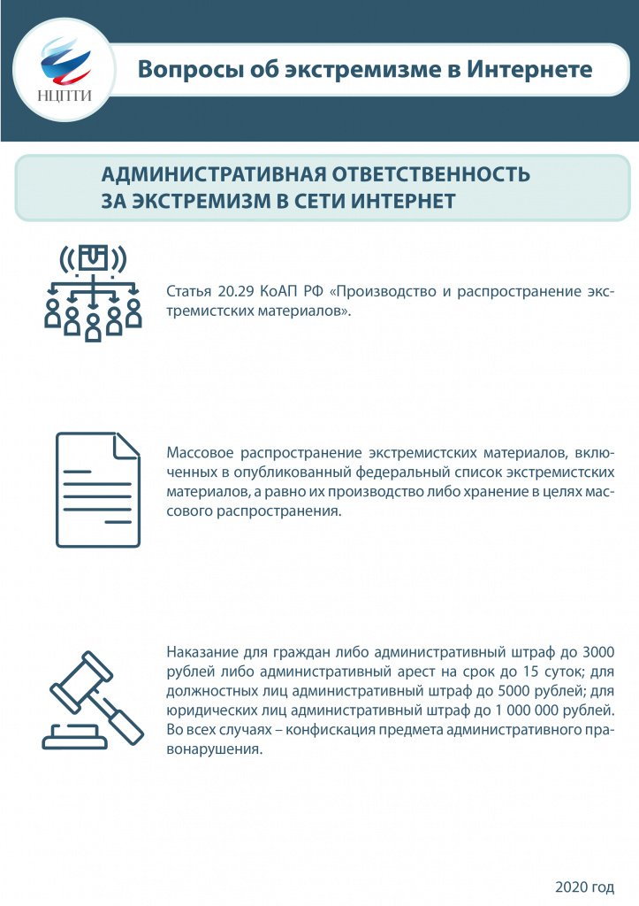
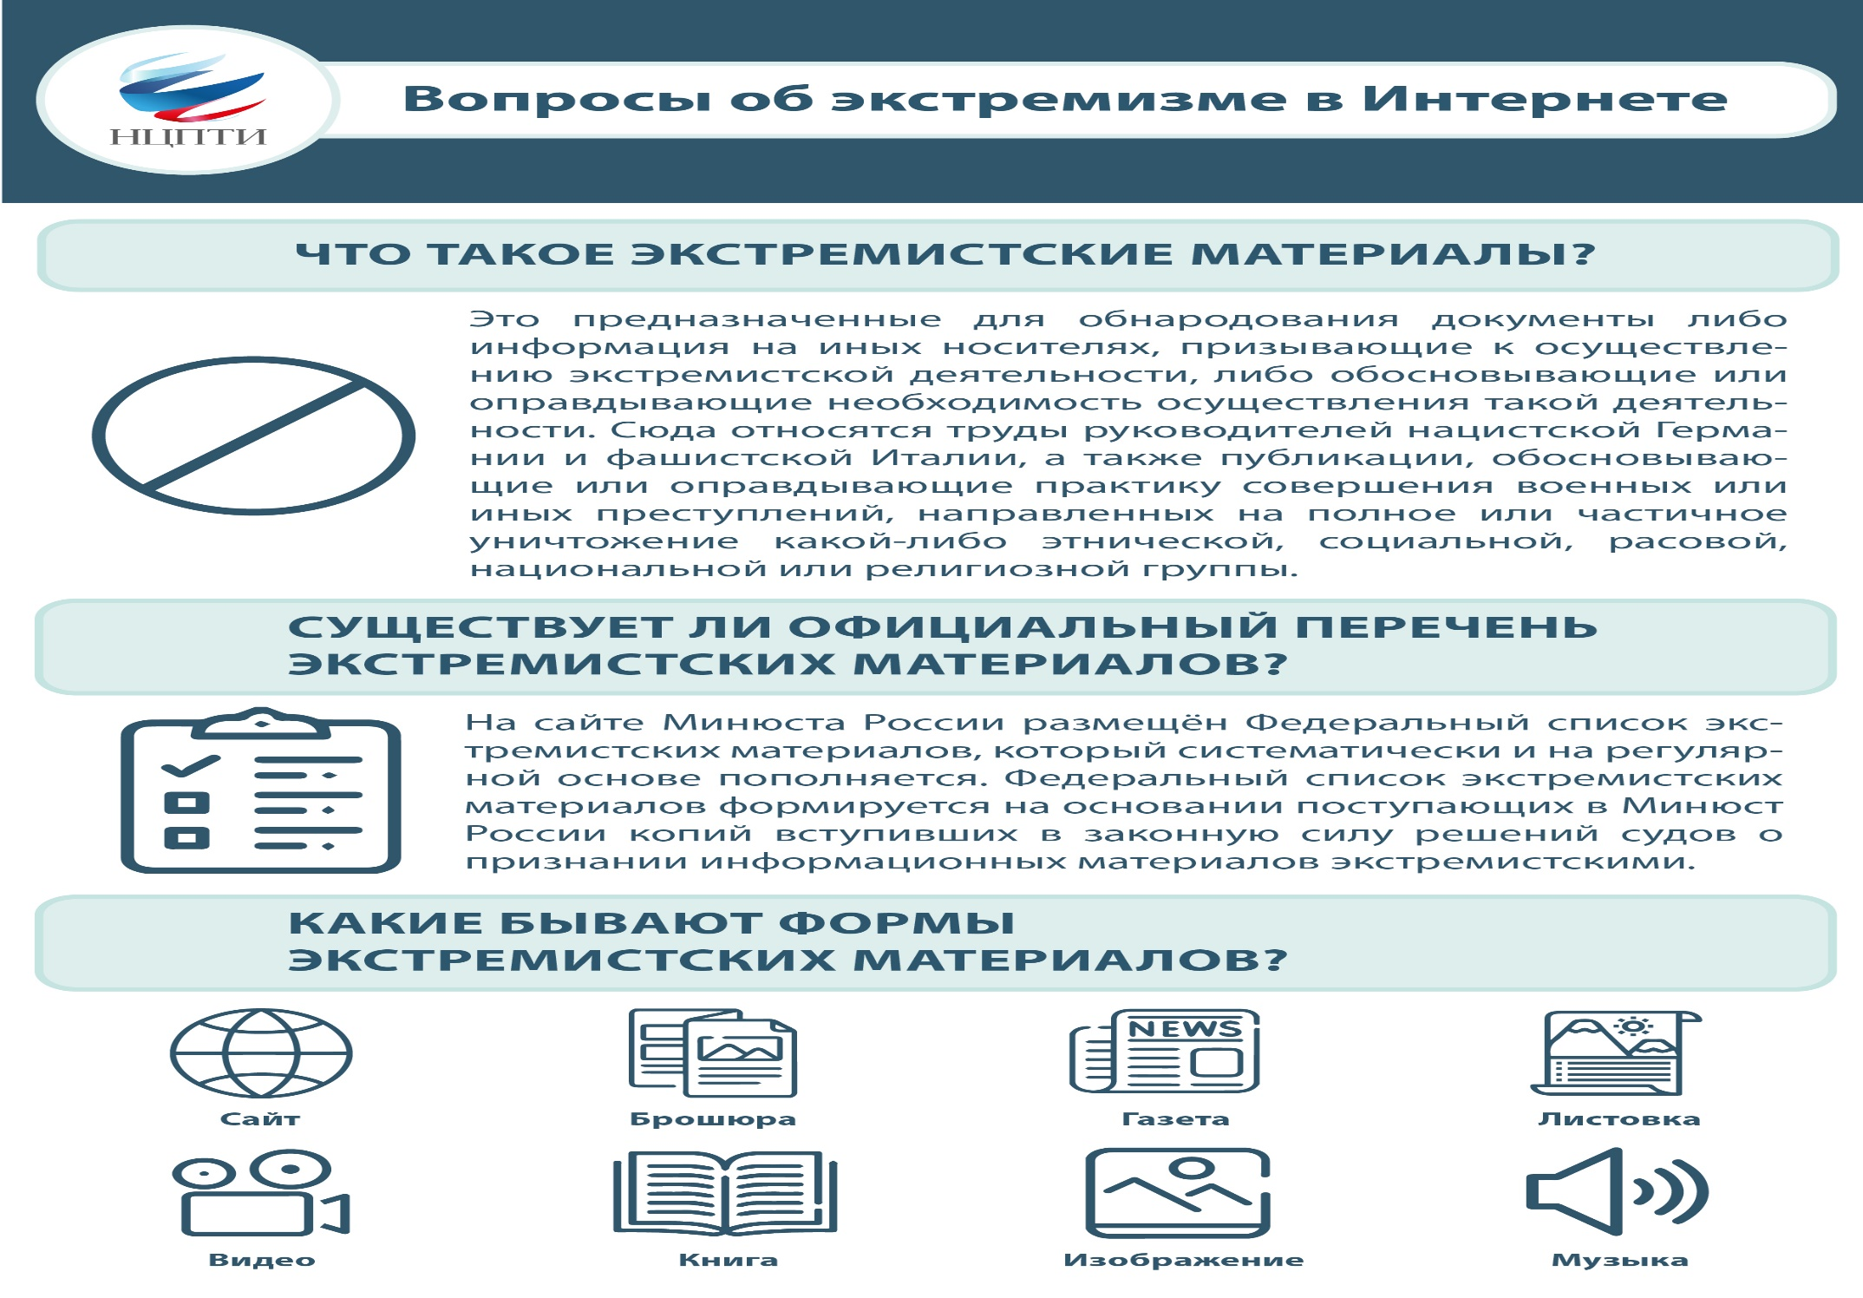

Slide 19
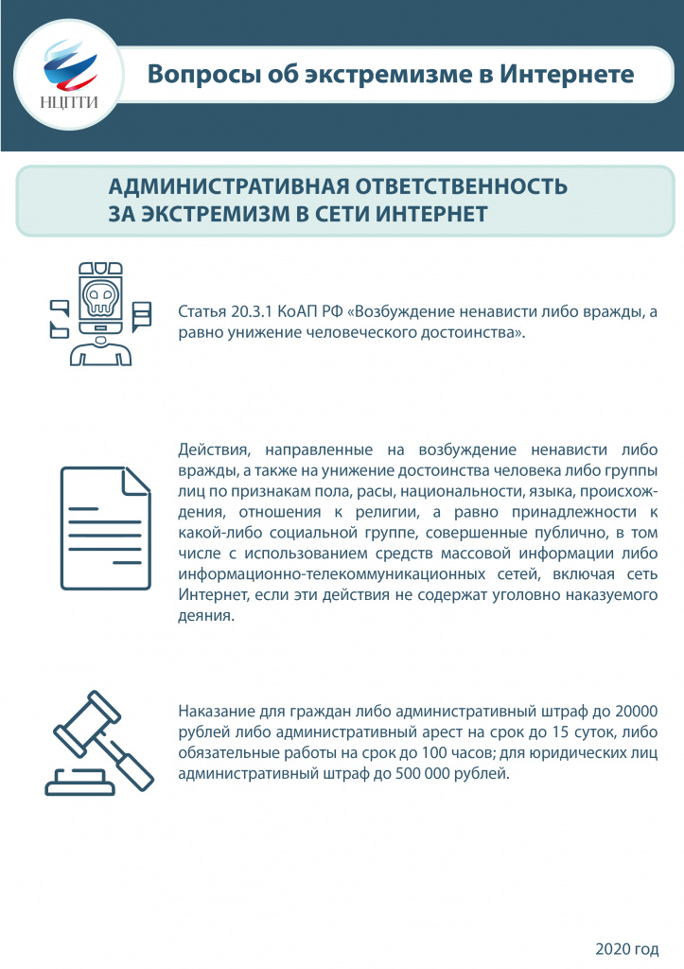
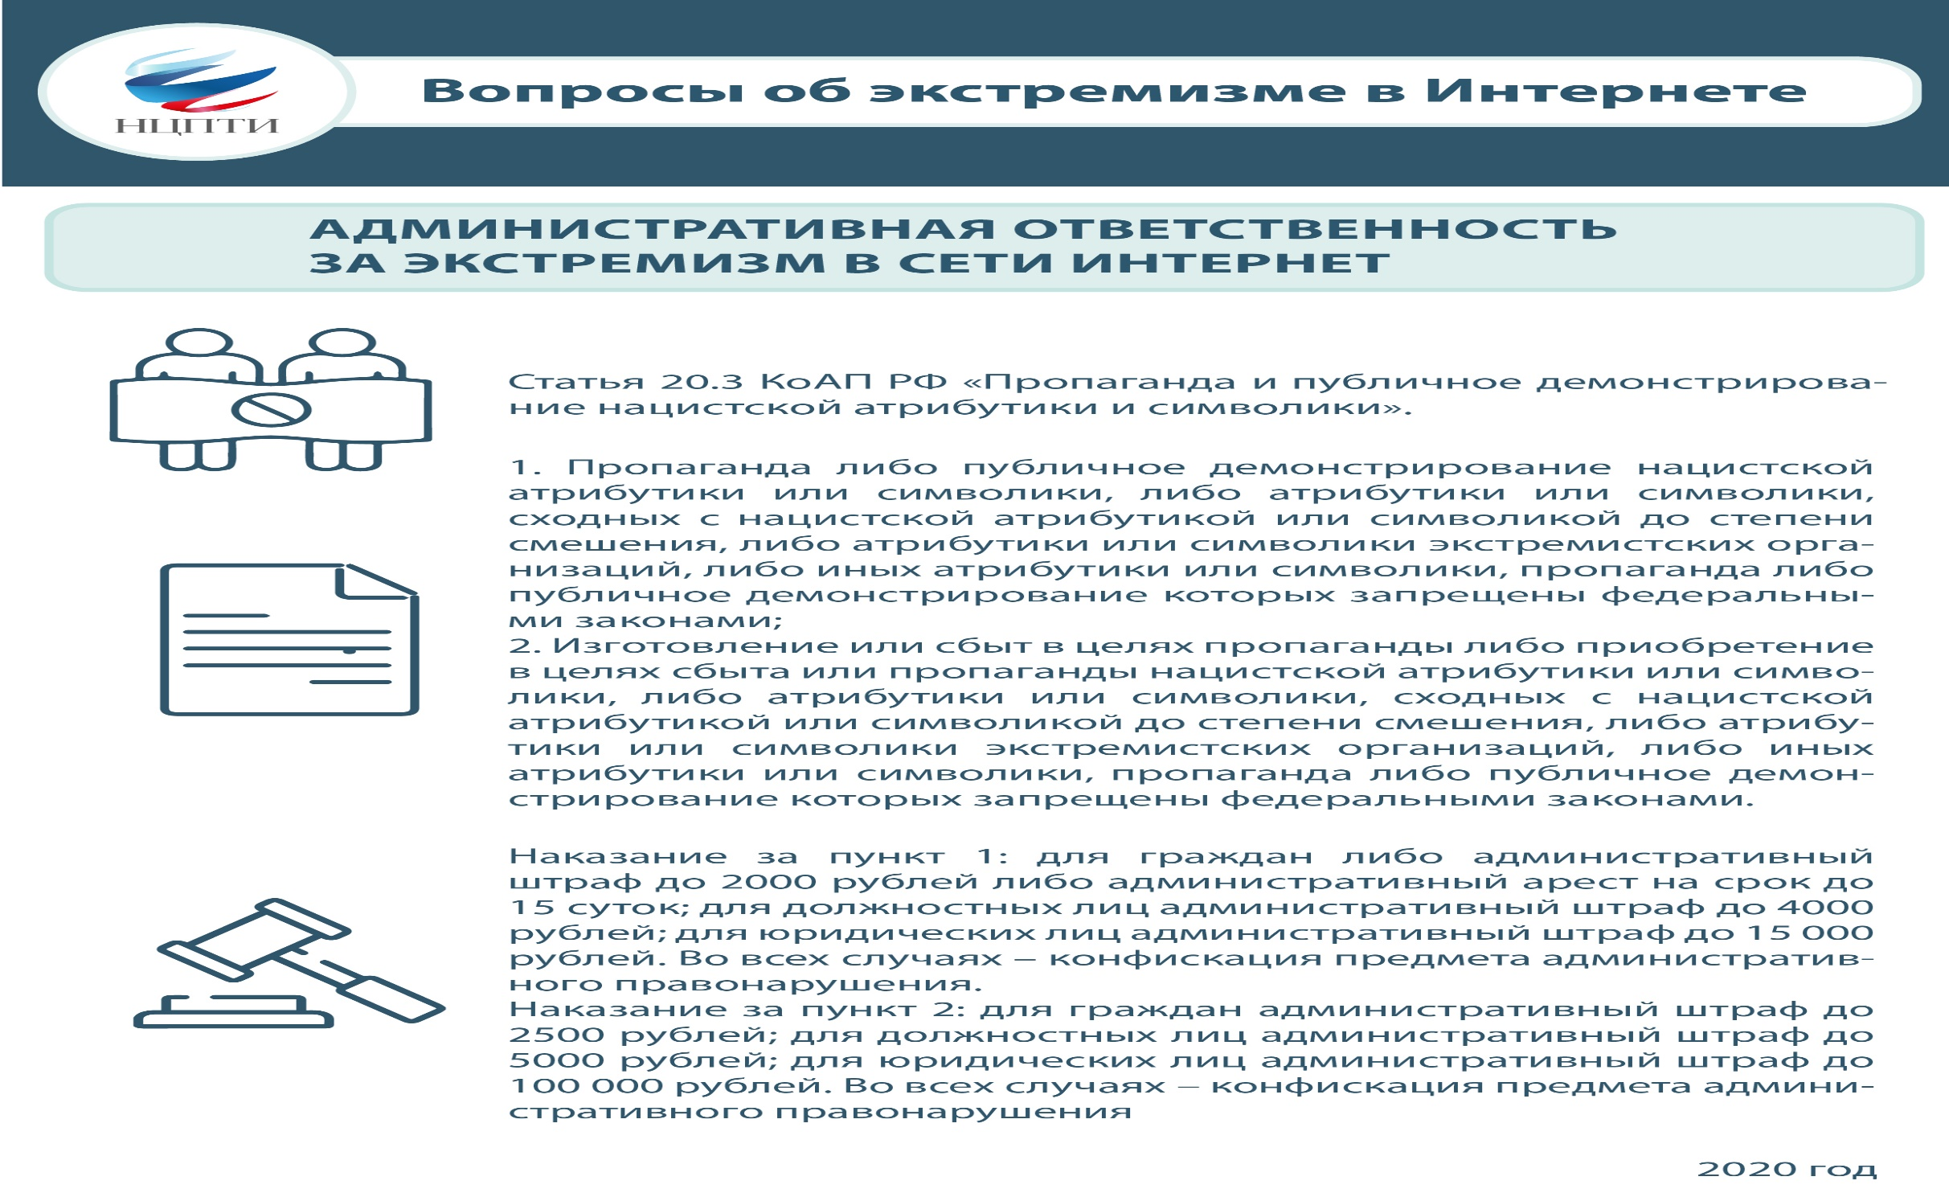

Slide 20
Ответственность за размещение в сети Интернет экстремистских материалов
В России юридическое определение того, какие действия считаются экстремистскими, содержатся в статье 1 Федерального закона № 114-ФЗ «О противодействии экстремистской деятельности».
Под экстремизмом (экстремистской деятельностью) в российской правовой доктрине понимается:
-насильственное изменение основ конституционного строя и нарушение целостности Российской Федерации:
-публичное оправдание терроризма и иная террористическая деятельность;
-возбуждение социальной, расовой, национальной или религиозной розни;
-пропаганда исключительности, превосходства либо неполноценности человека по признаку его социальной, расовой, национальной, религиозной или языковой принадлежности или отношения к религии;
-нарушение прав, свобод и законных интересов человека и гражданина в зависимости от его социальной, расовой, национальной, религиозной или языковой принадлежности или отношения к религии;

Slide 21
Под экстремизмом (экстремистской деятельностью) в российской правовой доктрине понимается:
-воспрепятствование осуществлению гражданами их избирательных прав и права на участие в референдуме или нарушение тайны голосования, соединенные с насилием либо угрозой его применения;
-воспрепятствование законной деятельности государственных органов, органов местного самоуправления, избирательных комиссий, общественных и религиозных объединений или иных организаций, соединенное с насилием либо угрозой его применения;
-совершение преступлений по мотивам, указанным в пункте «е» части первой статьи 63 Уголовного кодекса Российской Федерации;
-пропаганда и публичное демонстрирование нацистской атрибутики или символики, либо атрибутики или символики, сходных с нацистской атрибутикой или символикой до степени смешения;
-публичные призывы к осуществлению указанных деяний либо массовое распространение заведомо экстремистских материалов, а равно их изготовление или хранение в целях массового распространения;
-публичное заведомо ложное обвинение лица, занимающего государственную должность Российской Федерации или государственную должность субъекта Российской Федерации, в совершении им в период исполнения своих должностных обязанностей деяний, указанных в настоящей статье и являющихся преступлением;
-организация и подготовка указанных деяний, а также подстрекательство к их осуществлению;
-финансирование указанных деяний либо иное содействие в их организации, подготовке и осуществлении, в том числе путём предоставления учебной, полиграфической и материально-технической базы, телефонной и иных видов связи или оказания информационных услуг.

Slide 22
В законе даны еще три важных определения
Экстремистская организация — общественное или религиозное объединение либо иная организация, в отношении которых по основаниям, предусмотренным настоящим Федеральным законом, судом принято вступившее в законную силу решение о ликвидации или запрете деятельности в связи с осуществлением экстремистской деятельности;
Символика экстремистской организации — символика, описание которой содержится в учредительных документах организации, в отношении которой по основаниям, предусмотренным настоящим Федеральным законом, судом принято вступившее в законную силу решение о ликвидации или запрете деятельности в связи с осуществлением экстремистской деятельности. (в ред. Федерального закона от 21.07.2014 N 236-ФЗ)
Экстремистские материалы — предназначенные для обнародования документы либо информация на иных носителях, призывающие к осуществлению экстремистской деятельности либо обосновывающие или оправдывающие необходимость осуществления такой деятельности, в том числе труды руководителей национал-социалистской рабочей партии Германии, фашистской партии Италии, публикации, обосновывающие или оправдывающие национальное и (или) расовое превосходство либо оправдывающие практику совершения военных или иных преступлений, направленных на полное или частичное уничтожение какой-либо этнической, социальной, расовой, национальной или религиозной группы.

Slide 23
Федеральным законом Российской Федерации «О противодействии экстремистской деятельности»
запрещено на территории Российской Федерации распространение, производство или хранение в целях распространения экстремистских материалов. Информационные материалы признаются экстремистскими федеральным судом по месту их обнаружения, распространения или нахождения организации, осуществившей производство таких материалов, на основании представления прокурора или при производстве по соответствующему делу об административном правонарушении, гражданскому или уголовному делу. Одновременно с решением о признании информационных материалов экстремистскими судом принимается решение об их конфискации. Копия вступившего в законную силу судебного решения о признании информационных материалов экстремистскими направляется в федеральный орган исполнительной власти в сфере юстиции, который принимает решение о включении их в федеральный список экстремистских материалов.

Slide 24
Кодексом Российской Федерации об административных правонарушениях (далее КоАП РФ)
в статье 20.29 установлена административная ответственность за массовое распространение экстремистских материалов, включенных в опубликованный федеральный список экстремистских материалов, а равно их производство либо хранение в целях массового распространения. Под массовым распространением экстремистских материалов следует понимать деятельность, направленную на ознакомление с экстремистскими материалами неограниченного круга лиц, в том числе через компьютерные сети либо иные электронные издания. Под производством экстремистских материалов, включенных в опубликованный федеральный список, понимается их изготовление, тиражирование и т.п.

Slide 25
За совершение указанного административного правонарушения, статьёй 20.29 КоАП РФ установлена административная ответственность:
— для граждан — в виде штрафа в размере от одной тысячи до трех тысяч рублей либо в виде административного ареста на срок до пятнадцати суток с конфискацией указанных материалов и оборудования, использованного для их производства;
— на должностных лиц — в виде штрафа от двух тысяч до пяти тысяч рублей с конфискацией указанных материалов и оборудования, использованного для их производства;
— на юридических лиц — в виде штрафа от пятидесяти тысяч до ста тысяч рублей или административное приостановление деятельности на срок до девяноста суток с конфискацией указанных материалов и оборудования, использованного для их производства.
Заметим, что организация может быть признана экстремистской также только судом, она ликвидируется или запрещается ее деятельность по основаниям, предусмотренным Федеральным законом «О противодействии экстремистской деятельности».

Slide 26
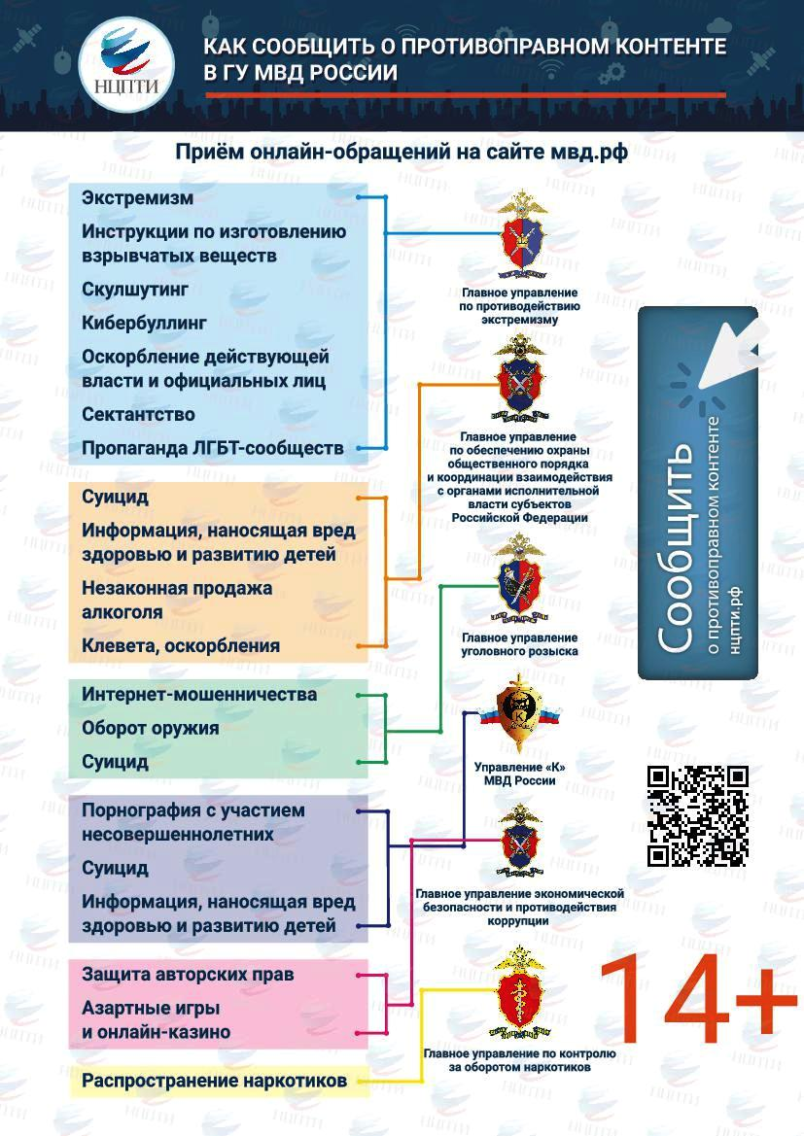

Slide 27
Экстремизм, как правило, в своей основе имеет определенную идеологию. Признаки экстремизма содержат идеологии, которые основаны на утверждении исключительности, превосходства либо неполноценности человека на почве социальной, расовой, национальной, религиозной или языковой принадлежности или отношения к религии, а также идеи политической, идеологической, расовой, национальной или религиозной ненависти или вражды в отношении какой-либо социальной группы. Последователи такой идеологии, занимаясь экстремистской деятельностью, в том числе распространяя экстремистские материалы в сети интернет, осознают они это или нет, нарушают закон и могут быть привлечены к ответственности.

Slide 28
Исходя из вышеизложенного, мы должны понимать, что, с одной стороны, интернет является хорошей информационной платформой для обучающихся, помогая школьникам и студентам в поисках необходимой учебной и научной информации. С другой стороны, в сети интернет может публиковаться как непроверенная информация, так и информация, содержащая в себе негативный, деструктивный элемент, призывающий к противоправным действиям. Поэтому вы должны воспитывать в себе силу характера, свой внутренний стержень и психологическую устойчивость, чтобы фильтровать информацию. Пока вы еще только входите во взрослую жизнь и имеете не очень большой жизненный опыт, рекомендую вам в любых сомнительных случаях обращаться за помощью к старшим- родителям, педагогам, учителям. Для этого мы с вами и проводим различного рода воспитательные беседы, а также культурные мероприятия в рамках университета, чтобы выработать устойчивость характера, самосознание и гражданскую позицию у молодого поколения, чтобы молодые люди, выйдя из стен университета, стали достойными гражданами своей страны.

Slide 29

СПАСИБО ЗА ВНИМАНИЕ!

